Slide 1
Проект «Нити судьбы»
Подготовили
студенты группы ИСП-431:
Гусарова Алина
Викулина Светлана
Омурзакова Даткайым
Жаворонкова Дарья
Меркулов Алексей

Slide 2

«Нити Судьбы»

Slide 3
Роли Участников команды
Гусарова Алина: Тим Лидер, Разработчик
Жаворонкова Дарья: Продакт Менеджер
Викулина Светлана: Дизайнер
Омурзакова Даткайым: Дизайнер
Меркулов Алексей: Тестировщик

Slide 4



Аналоги

Slide 5
Опрос Аудитории

Slide 6
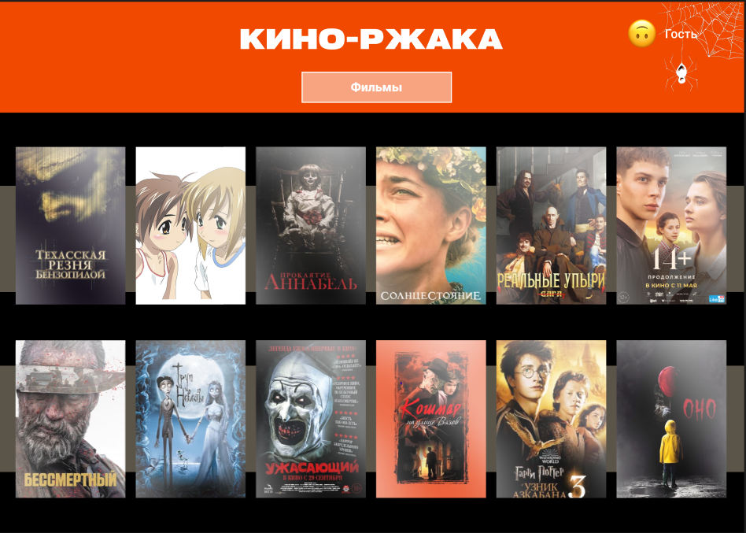
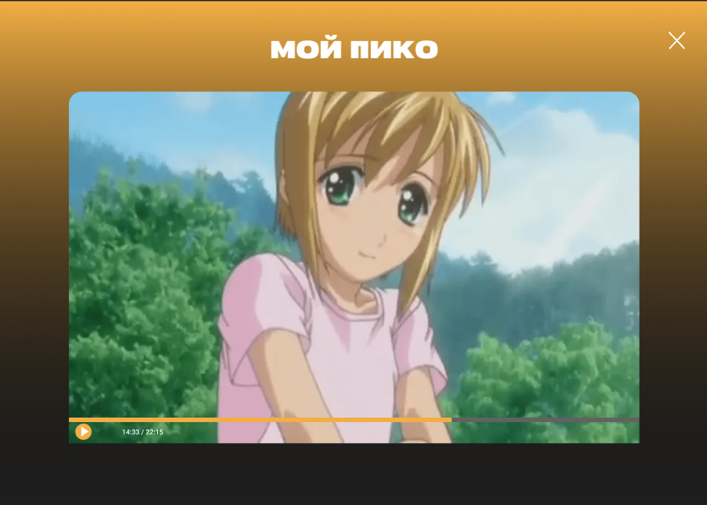
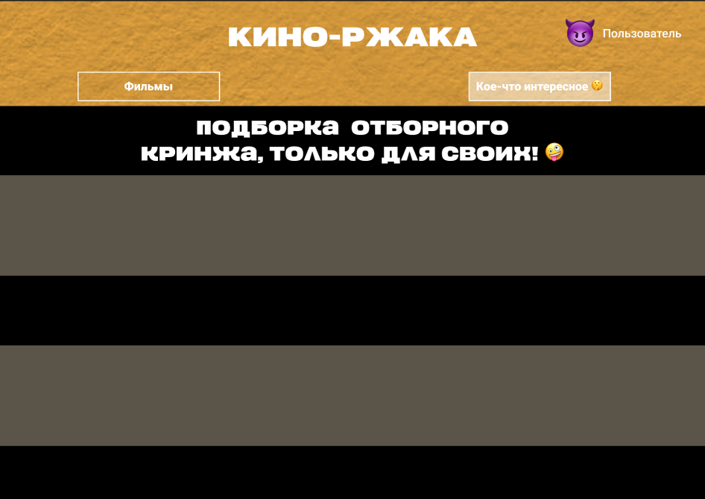


Варианты Дизайна

Slide 7
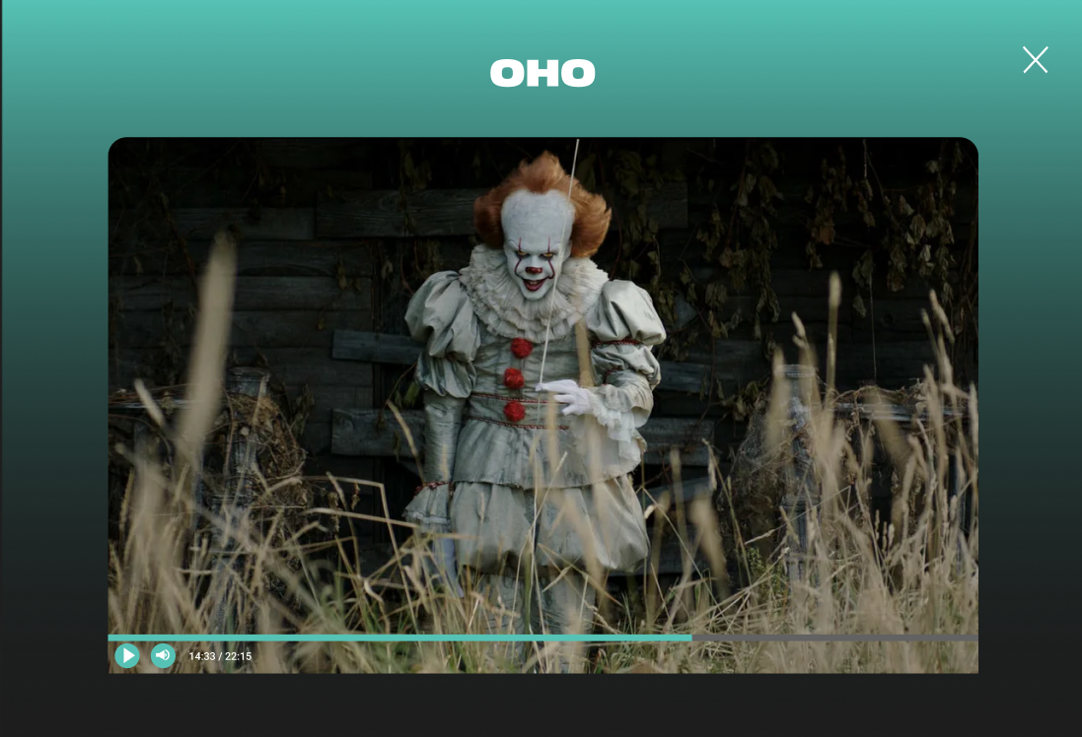
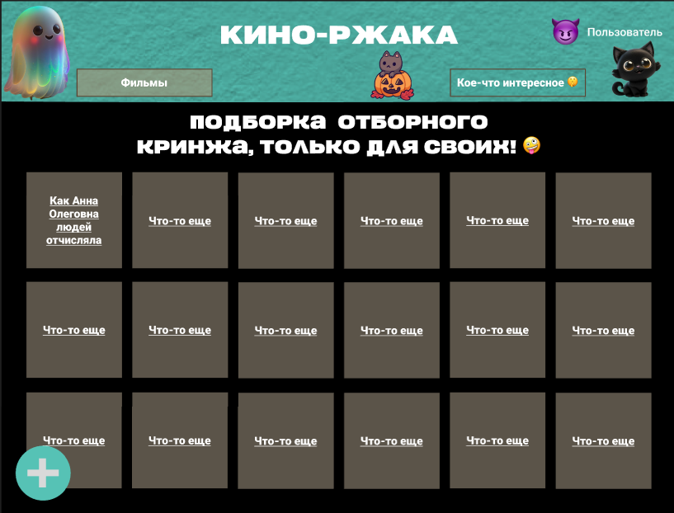


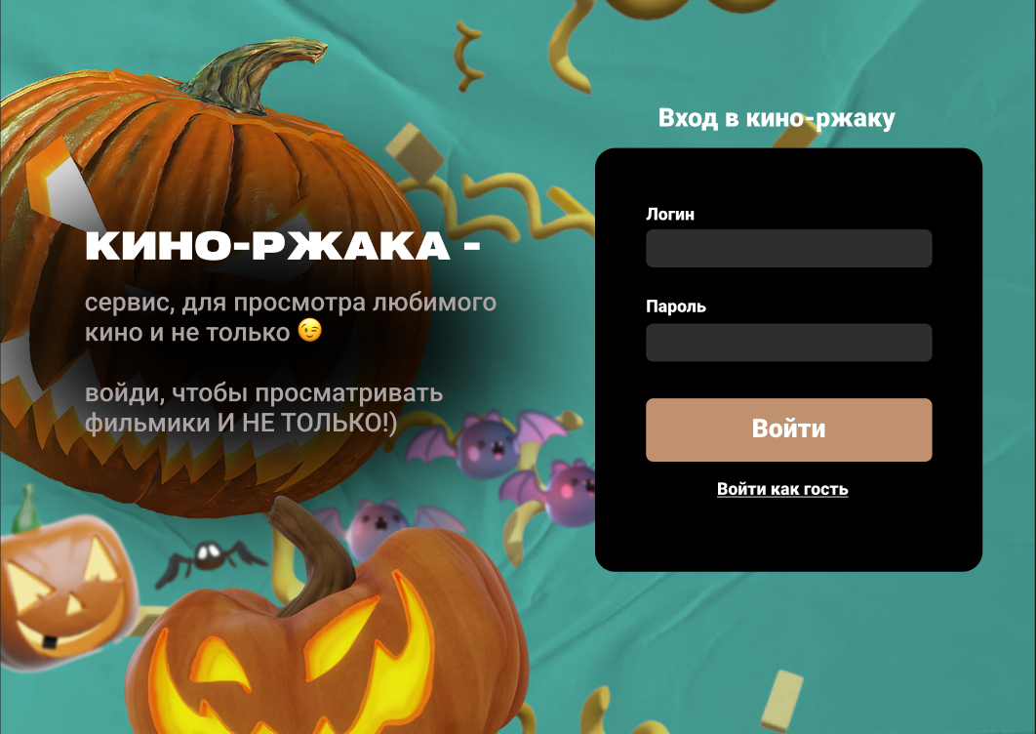
Основные функции

Slide 8
Источники
https://www.sravni.ru/text/10-onlajn-kinoteatrov-skolko-stoit-podpiska-i-chto-tam-mozhno-posmotret/

Slide 9


Спасибо за внимание!

